Slide 1
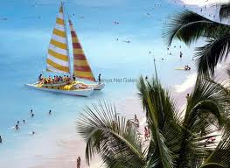
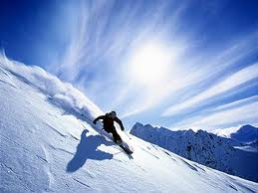
Elektronická učebnice - I. stupeň Základní škola Děčín VI, Na Stráni 879/2 – příspěvková organizace Anglický jazyk
16.1 Leisure time
http://www.mes-english.com/flashcards/hobbies.php
Autor: Zuzana Tonderová

Slide 2
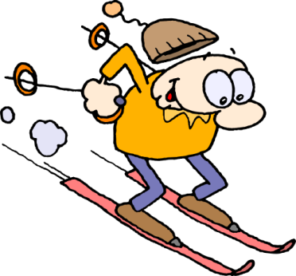
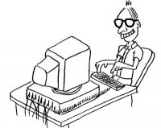
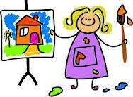
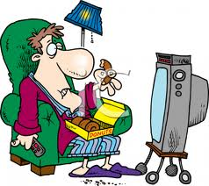
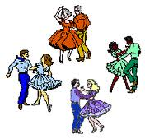
Elektronická učebnice - I. stupeň Základní škola Děčín VI, Na Stráni 879/2 – příspěvková organizace Anglický jazyk
16.2 What do we already know?
Playing PC games
Painting
Reading books
Skiing
Dancing
Watching TV

Slide 3
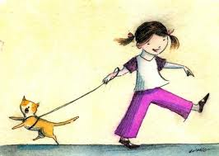
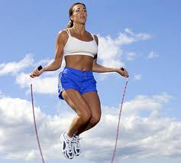
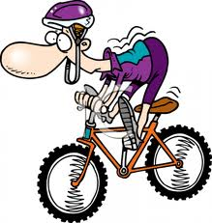
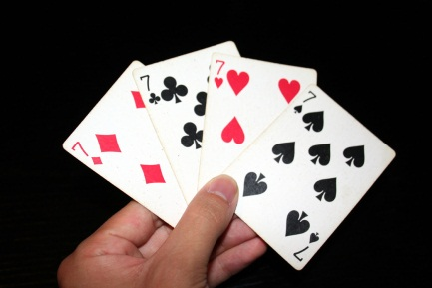
Elektronická učebnice - I. stupeň Základní škola Děčín VI, Na Stráni 879/2 – příspěvková organizace Anglický jazyk
16.3 New terms
Jumping
Going for a walk
Playing cards
Riding a bike
Doing some shopping

Slide 4
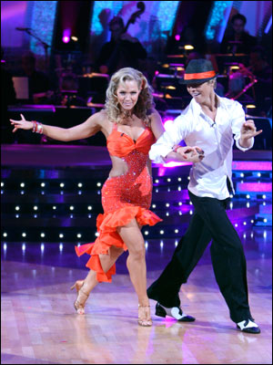
Elektronická učebnice - I. stupeň Základní škola Děčín VI, Na Stráni 879/2 – příspěvková organizace Anglický jazyk
16.4 Present continuous
Podmět + tvar slovesa be + -ingový tvar slovesa
Přítomný čas průběhový se používá pro právě probíhající činnosti.
He is (he´s) watching TV. – On se kouká na televizi.
I am (I´m) jumping – Skáču.
We are not (aren´t) skiing – My nelyžujeme.
She is (she´s) doing some shopping – Ona nakupuje.
I´m not dancing. – Netancuji.
Are you playing PC games? – Hraješ počítačové hry?

Slide 5
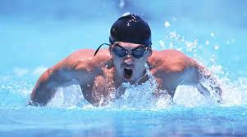
Elektronická učebnice - I. stupeň Základní škola Děčín VI, Na Stráni 879/2 – příspěvková organizace Anglický jazyk
16.5 Exercises
Complete the sentence with the verb „be“ and answer the questions.
____ they jumping? Yes, they_____ .
She _____ dancing.
You _____ listening to the text.
I _____ riding my bike.
He ____ playing cards.
It ______ raining.
___ she swimming? No, she ______ .
We _____ painting.
____ he reading the book? No, He _____ _____.
____ you watching TV? Yes, I____ .

Slide 6
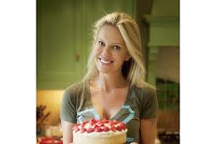
Elektronická učebnice - I. stupeň Základní škola Děčín VI, Na Stráni 879/2 – příspěvková organizace Anglický jazyk
16.6 Something more difficult
Spelling changes – present continuous tense
Vypouštění koncového němého „E“
make - making, bake - baking, dance - dancing
She is baking the cake – Peče dort.
Zdvojení koncového písmena
get – getting, swim – swimming
Jonh is swimming – John plave.

Slide 7
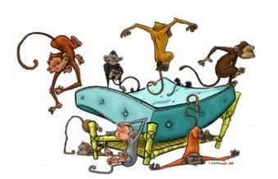
Elektronická učebnice - I. stupeň Základní škola Děčín VI, Na Stráni 879/2 – příspěvková organizace Anglický jazyk
16.7 Five little monkeys jumping on the bed
Five little monkeys jumping on the bed,
one fell off and bumped his head.
Mama called the doctor and the doctor said –
no more monkeys jumping on the bed.
Four little monkeys jumping on the bed,
one fell off and bumped his head.
Mama called the doctor……
They´re all jumping on the sofa instead.
http://www.youtube.com/watch?v=e1MxtTPm-Ek

Slide 8
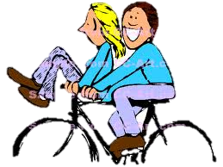
Elektronická učebnice - I. stupeň Základní škola Děčín VI, Na Stráni 879/2 – příspěvková organizace Anglický jazyk
16.8 Revision test
Find a leisure time activity.
Study
Playing PC games
Stand up
Look at
3. What is correct?
She is baking the cake.
She are baking the cake.
She not baking the cake.
She is not bake the cake.
2. Odd one out
Jumping
Cooking
Reading
Shoulder
4. What is missing? We ___ riding the bike.
Is
Have
Are
Has
Correct answers:
1b,2d,3a,4c

Slide 9
Elektronická učebnice - II. stupeň Základní škola Děčín VI, Na Stráni 879/2 – příspěvková organizace Anglický jazyk
16.9 Použité zdroje, citace
http://www.mes-english.com/flashcards/hobbies.php
http://www.google.cz/imgres?q=plav%C3%A1n%C3%AD&hl=cs&biw=1366&bih=622&gbv=2&tbm=isch&tbnid=WEdtfWvFYpQ9aM:&imgrefurl=http://ocviceni.fitweb.cz/plavani-a68.html&docid=pPKH6-Fmr7ZsyM&imgurl=http://ocviceni.fitweb.cz/img/media/m2-2008-10-08-plavani-f1f772.jpg&w=320&h=212&ei=n3fPTpDZOMrz-gayp_TxDg&zoom=1&iact=hc&vpx=334&vpy=187&dur=418&hovh=169&hovw=256&tx=100&ty=90&sig=103766466187148094991&page=1&tbnh=116&tbnw=155&start=0&ndsp=21&ved=1t:429,r:1,s:0
http://www.youtube.com/watch?v=e1MxtTPm-Ek

Slide 10
Elektronická učebnice - II. stupeň Základní škola Děčín VI, Na Stráni 879/2 – příspěvková organizace Anglický jazyk
16.10 Anotace
Autor | Zuzana Tonderová
Období | 07 – 12/2011
Ročník | 4. ročník
Klíčová slova | Present continuous
Anotace | Prezentace popisující tvoření a význam přítomného času průběhového

